Slide 1
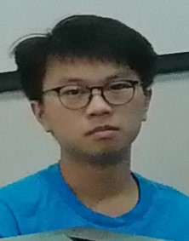
关于Dubug和组队事项的一些问题的讲解
——Hex

Slide 2
说在前面的话
实验室很多人都知道，我和hrk高中都是OI选手，从15年开始，到现在写这破题目都已经5年了(虽然高中的时候是真的菜)，泥萌应该也了解过一点点 OI 的赛制，跟 ACM 赛制相比，虽然整体上都是解题目，但是还是有很大区别的，首先 OI 是单人的比赛，其次 OI 的比赛是赛后统一提交文件，也就是说你只有一次评测的机会，不过会根据你通过的数据点得到相应的分数，也就是没AC也有分，但是ACM就不一样，你的每次提交，都能返回一个结果，AC、WA 、TLE ... ，总之就是提交完之后没AC任有修改的机会，但是必须要AC才有分。
在 OI 中 Debug 能力就显得十分重要 !
ACM中每次错误提交都有 20mins 的惩罚，在很多时候，罚时少能进步的排名其实也是很多的，也就是 Debug 在ACM中也是十分重要的 QwQ

Slide 3
Debug
Debug 也分为几类，首先是静态差错，就是对着代码干瞪眼找问题，静态差错主要是看一些你打了 1w 遍的东西有没有打错 (快速幂不加 LL )，有没有初始化，基本上只能找到一些常见的错误。还有动态调试，输出中间过程的结果，跟自己预想的过程对比，这就涉及一个出数据的能力了。最后就是随机数据对拍。
什么叫出数据的能力，就是你要想，如果你作为出题人，你肯定就要出一些阴间数据卡别人，给自己的代码 Debug ，就要出一些感觉容易错的数据。
最后，在提交前，一定要想一下边界条件写对了没有，一定要想一下爆 int 了没有

Slide 4
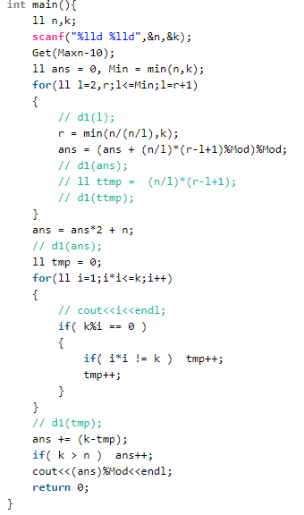
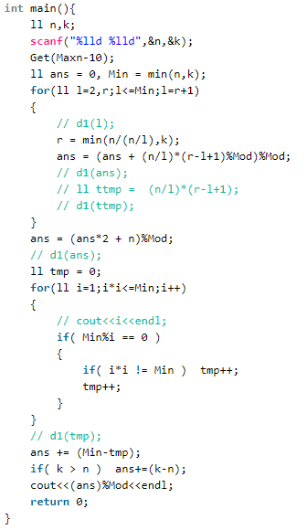
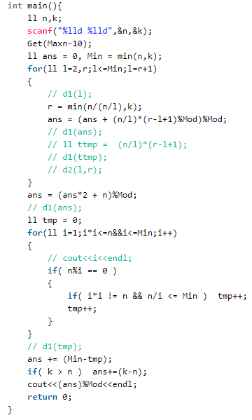
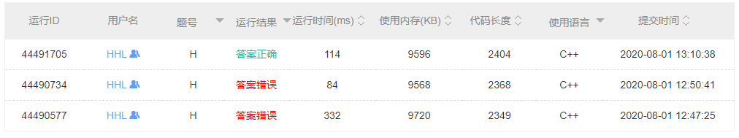
WA
WA
AC
Debug

Slide 5
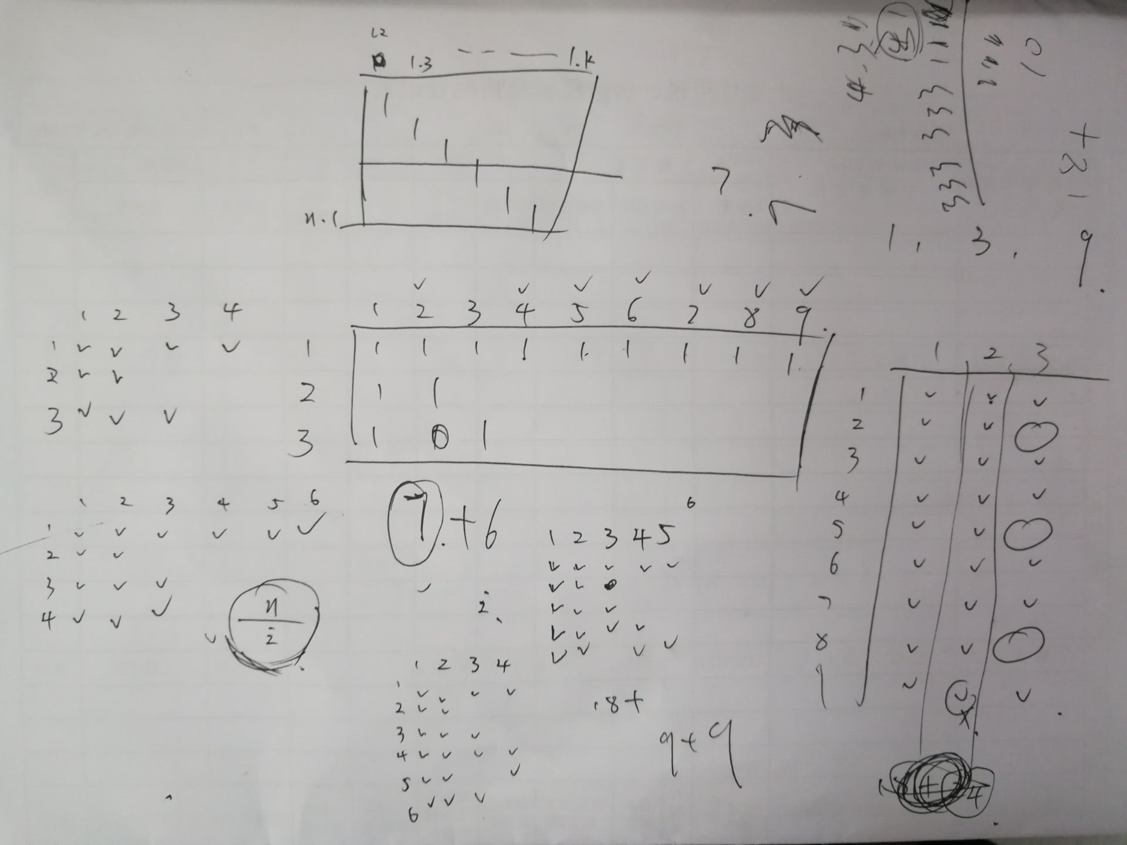
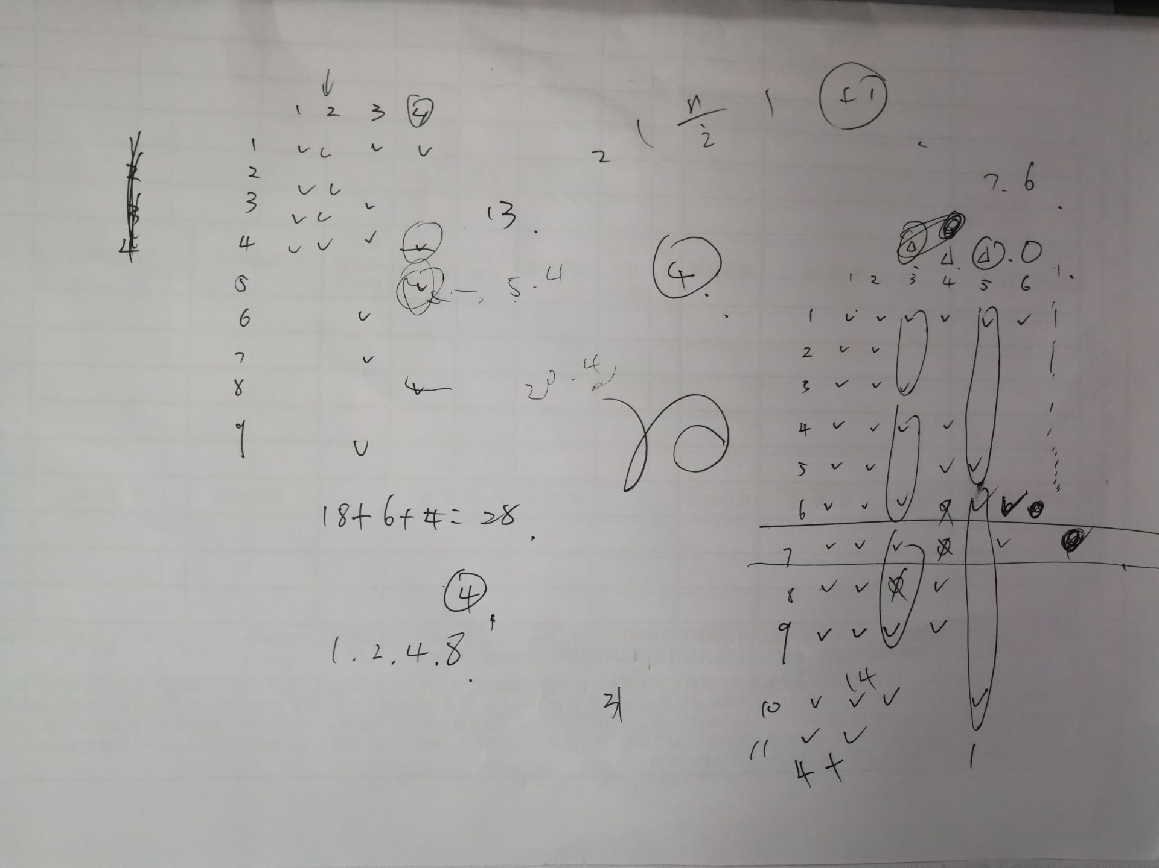
1 10000000000
2 10000000000
...
Debug
这个题目虽然难写(容易写错)，但是很容易找到错哪里

Slide 6
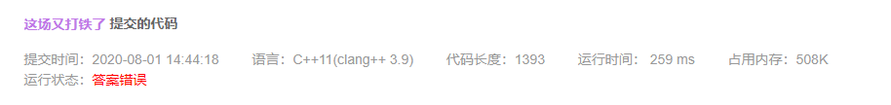
Debug
接下来来讲一下对拍，错误程序以 LJJ 的代码为例
详细的对拍还可以参考 https://blog.csdn.net/wlx65003/article/details/51149196

Slide 7
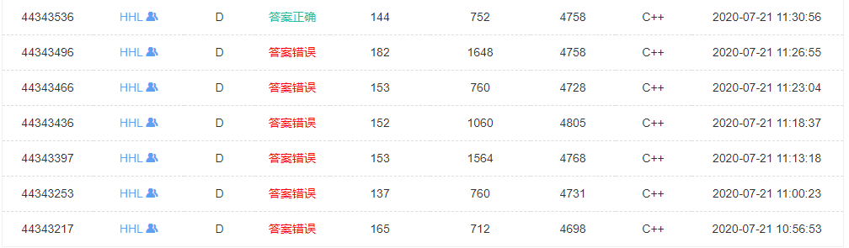
Debug
来看一道不是很好 Debug 的题，多校第4场D，给你一个字符串，划分成若干份，找到最大值减最小值最小的答案

Slide 8
Debug
为什么说这个题 Debug 比较难，想到这个题的策略其实不算难，但是，这个题的需要考虑的情况很多，在比赛的时候很难想出一种较为统一的方法来解决不同情况，所以这个题的码量比较大，由于你的策略大致上都是对的，错点就只可能是某些情况没处理好，这时候就要出数据来 hack 自己，我那天早上就一直在瞎试，基本上发现哪里错了，改一下交，又WA，然后又出数据，又改又交又WA，基本上就是循环白给。
（后面迅哥也补了这个 也就300多行 也就WA了大概20多发）

Slide 9
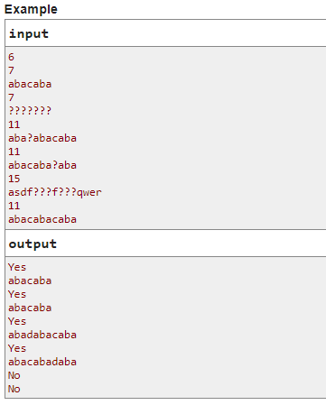
Debug
来看一个策略容易出问题的题 CF #657 Div.2 A
abac???caba

Slide 10
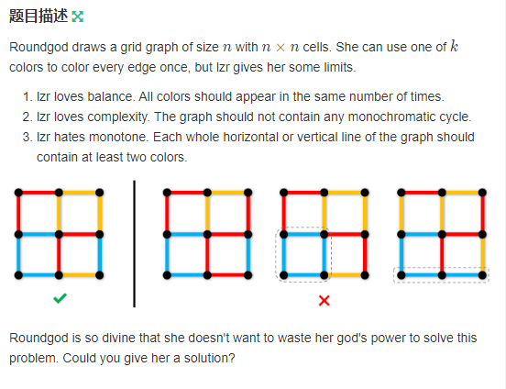
Debug
多校第6场G
这个题的策略有很多，Debug出数据 也很简单，
啊，我为什么过不了，裂开，当你什么时候觉得，自己的策略没问题，小数据全过(一定要全测)，大数据的输出符合规范，那么就需要看边界条件了，这个题包括我很多人都错在 n = 1 的情况是 -1 。再说一遍，一定要仔细考虑边界条件，没WA一发都要考虑一下，不知道有多少人是考虑的 n = 1 的情况但任然觉得有解。这时候，如果你觉得你都考虑完了，那么就去读题，大概率读错题了。 QwQ

Slide 11
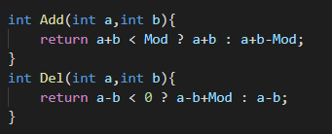
Debug
一些常错的点，首先就是边界条件，在一些计数题，要考虑有没有爆 int ，
在爆 int 的情况一定要仔细检查代码，(啊 你 define int long long 那没事了)，不是说开了 ll 就不会爆，要检查好中间过程会不会有 int 向乘导致的爆 int
在有取模的条件下，一定要检查减法，由于取模后谁大谁小不确定，所以减法的结果一律要加 Mod ，顺便一提，取模真的很慢，有条件的可以手写加法和减法取模。
在模数为 ll 的情况下，可能会有乘法爆 ll ，这时候要考虑慢速乘
一般来说 RE 的错误会错在，除0错误和数组越界，记得要检查容易越界的地方
多组数据一定要检查初始化啊，本地能过交上去WA，也是初始化的问题

Slide 12
组队
再来谈一下，组队方面的问题。牛客的比赛就快要打完了，我们大家在比赛的时候基本上都是多台电脑同时操作，等到牛客多校结束，我们内部比赛训练的时候就是一台电脑了，这就有一个问题，面对两道都有想法的题怎么办，谁先写？
这就需要确定一个优先级最高的人来写签到，在正式比赛的时候压力其实很大的，能很好的签到真的是非常不容易的一件事。

Slide 13
组队 读题
因为我们都比较菜，自己队很难开题，基本上都是跟榜，在前段时间一定要保证有人读题，一个队里有人能读题也是十分重要的一件事( 去年厦门白给赛 ) 。
什么是读题，不是说你自己把题目意思搞懂了就是读题，你需要大概思考一下这个题目的难度，类型，是否可做，如果可做，一定要跟队友讲明白题意。
读题真的十分重要，像我这种英语菜鸡是这辈子都读不懂题了 QwQ
还有一点就是，跟别人讲题意的时候，就只要讲题意就好了，不要说 我觉得这个题可以怎么怎么做，要给队友自己思考的时间，防止被错误的思路带歪，当然，如果这是你做过的题，或者真的十分明显，直接说也可。(以前我跟左学长交流题目有时候就是，他说我不行，我说他不行 QwQ)

Slide 14
组队 配合
比赛，只有 5h，要怎么分配，首先，一定要保证有人读题，还得要有人在写东西，还要有人在想题（罚坐场 全程想题）。

Slide 15
组队

